Slide 1

Ką reiškia žodis LIETUVA ?

Slide 2
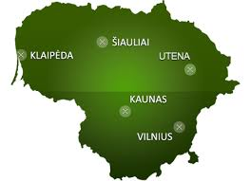
Kuris miestas yra Lietuvos sostinė?

Slide 3


Lietuvos vėliava, herbas(Vytis)

Slide 4

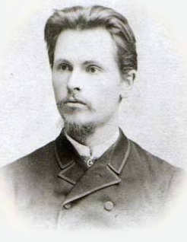
Lietuvos himnas
Vincas Kudirka
https://www.youtube.com/watch?v=deeiRJ_n374

Slide 5
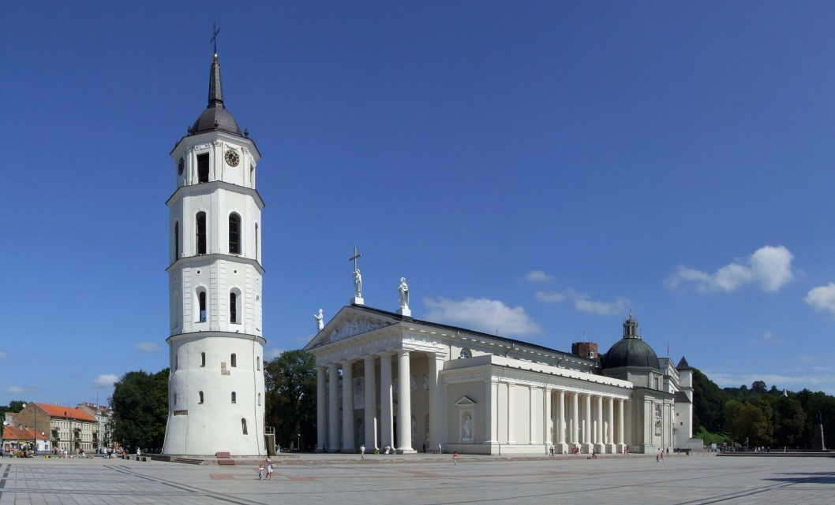
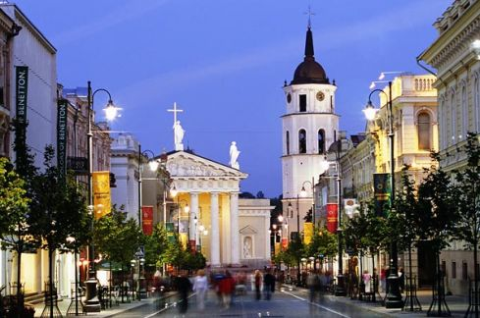
Vilnius- Katedros aikštė, Gedimino prospektas

Slide 6
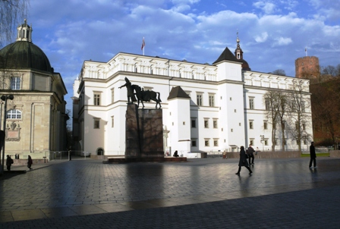
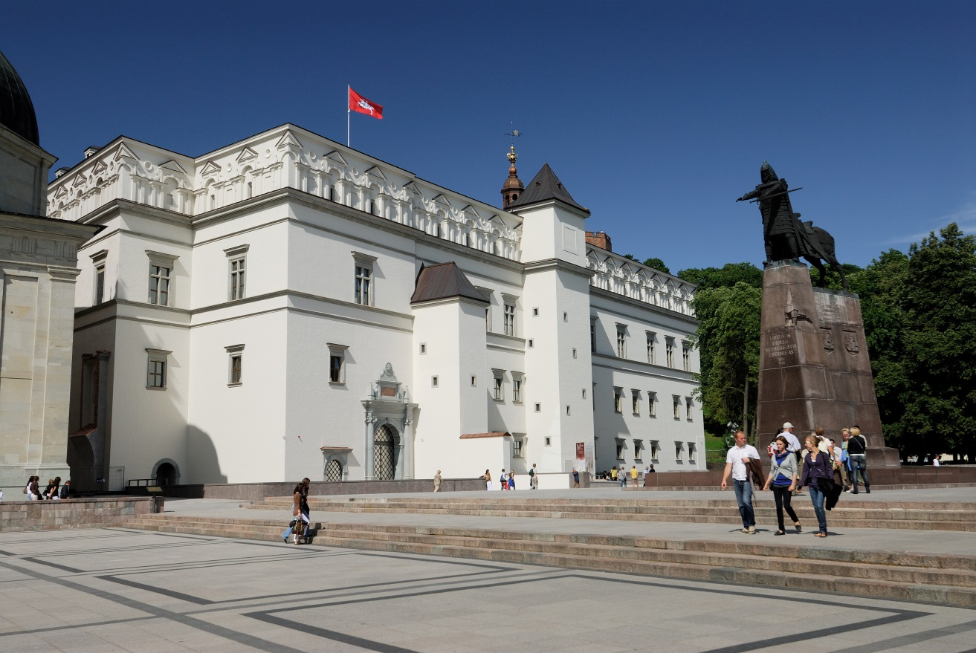
Valdovų rūmai

Slide 7
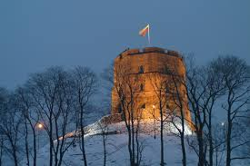
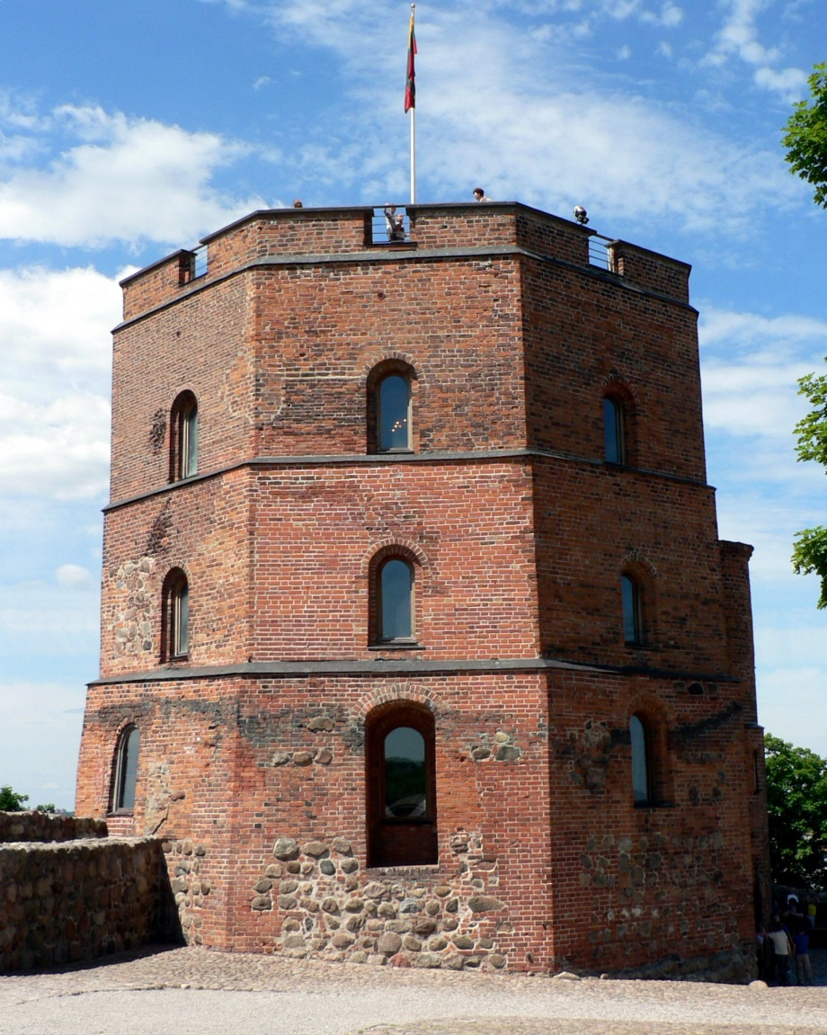
Gedimino pilis

Slide 8
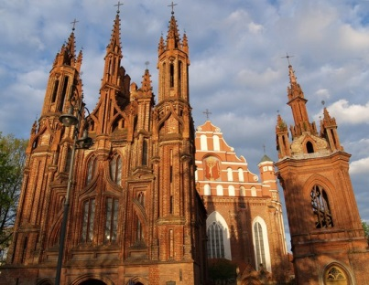
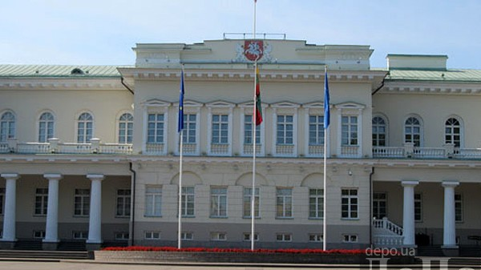
Vilnius- Onos bažnyčia, Prezidentūra

Slide 9
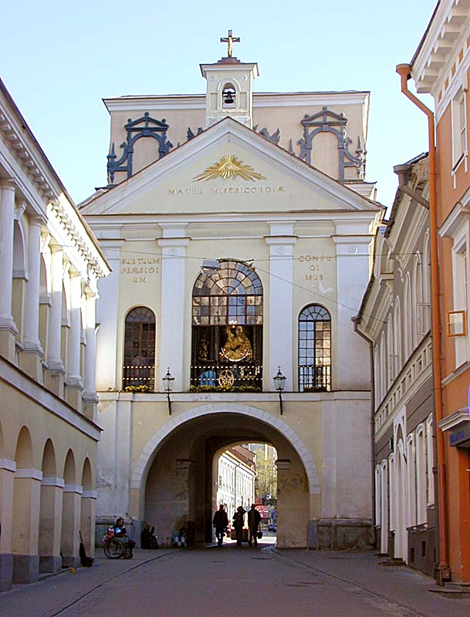
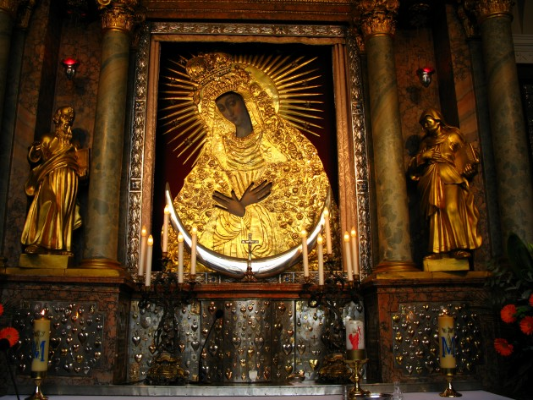
Aušros vartai

Slide 10
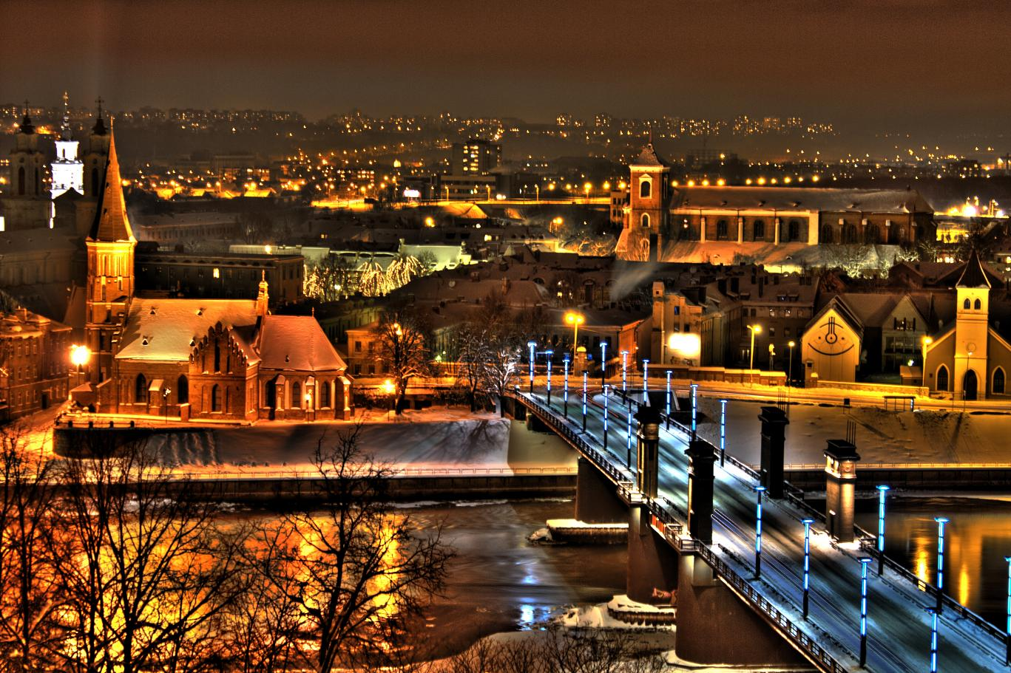
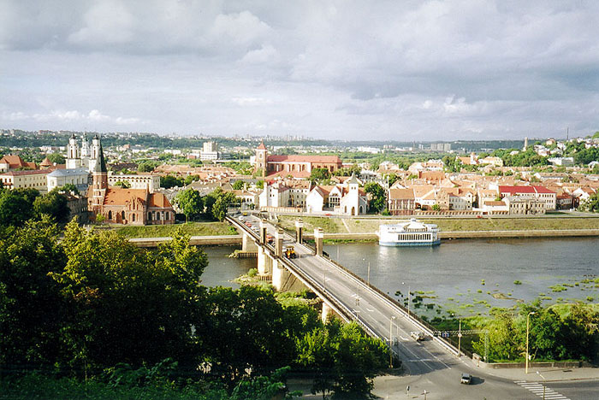
Kaunas

Slide 11
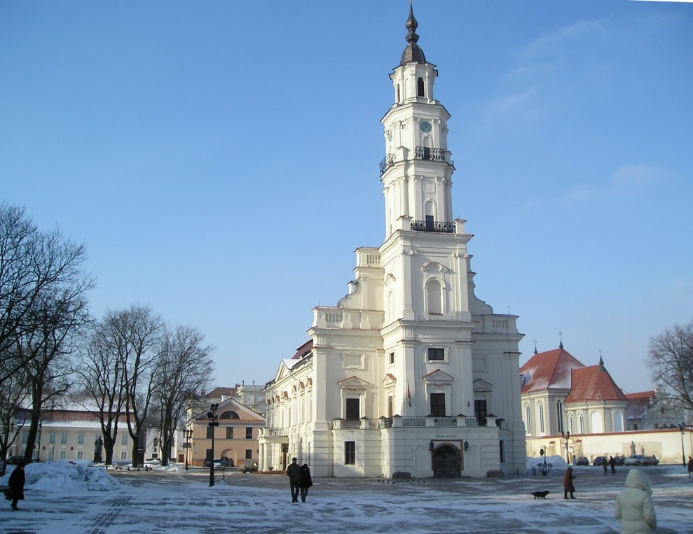
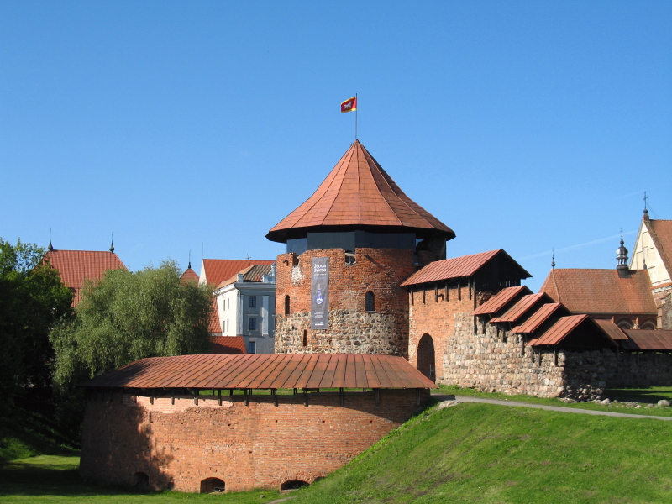
Kauno Rotušės aikštė, Kauno pilis

Slide 12
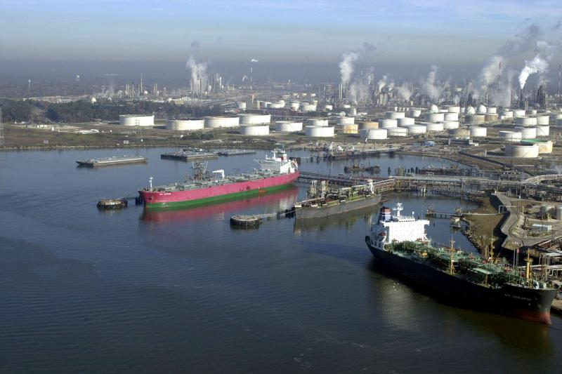
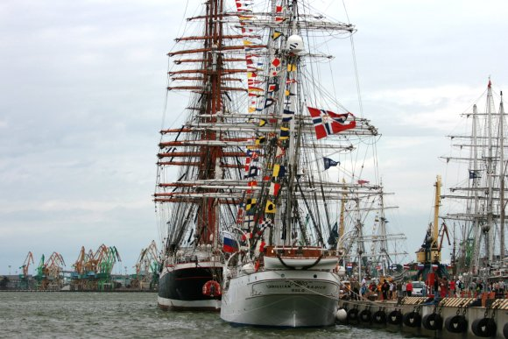
Klaipėda- uostas

Slide 13
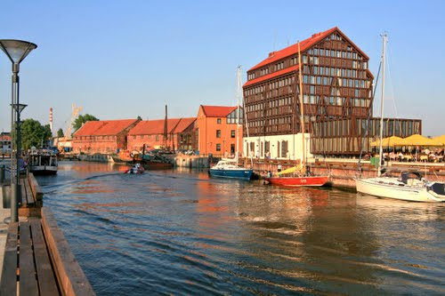
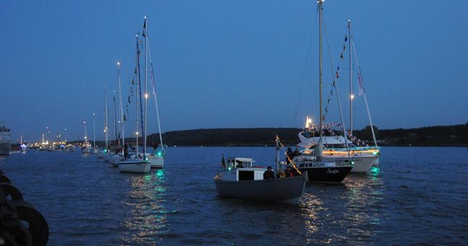
Klaipėda- Danės upė, Baltijos jūra

Slide 14
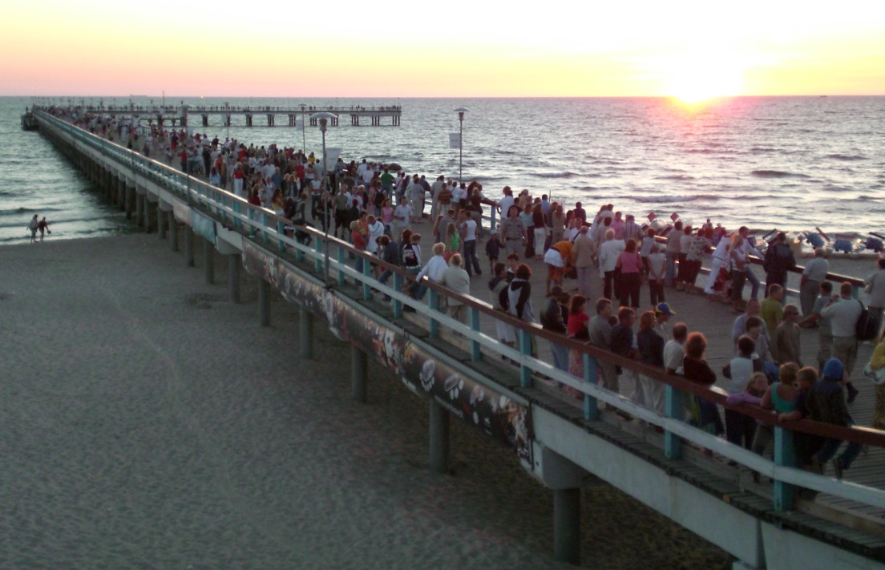
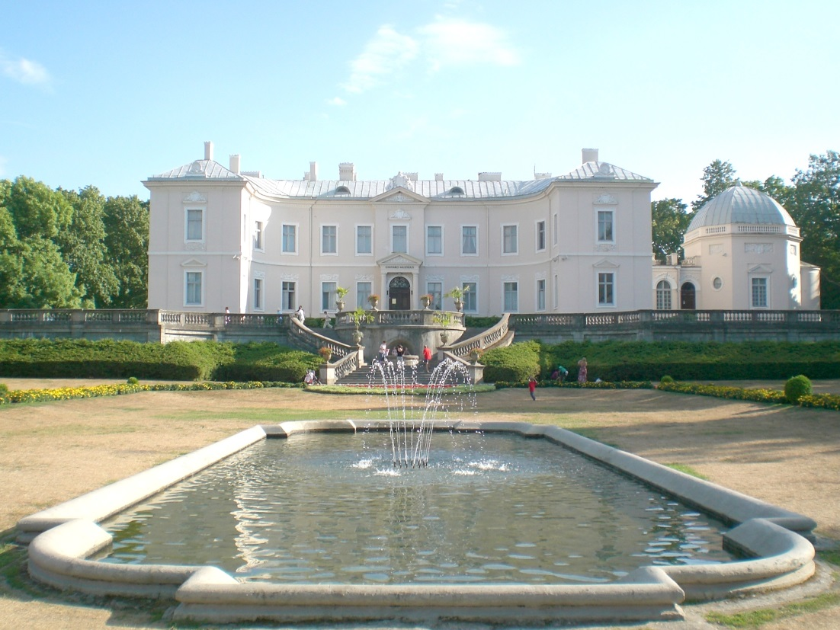
Palangos tiltas, Gintaro muziejus

Slide 15
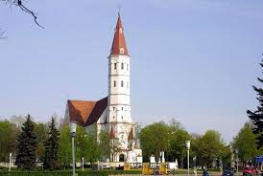
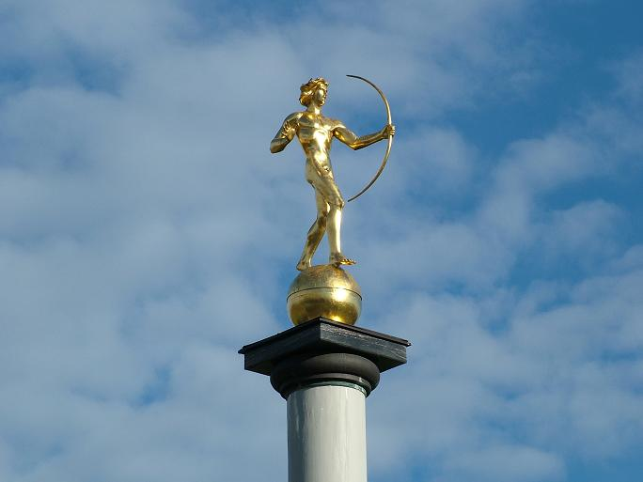
Šiaulių bažnyčia, Auksinis berniukas

Slide 16
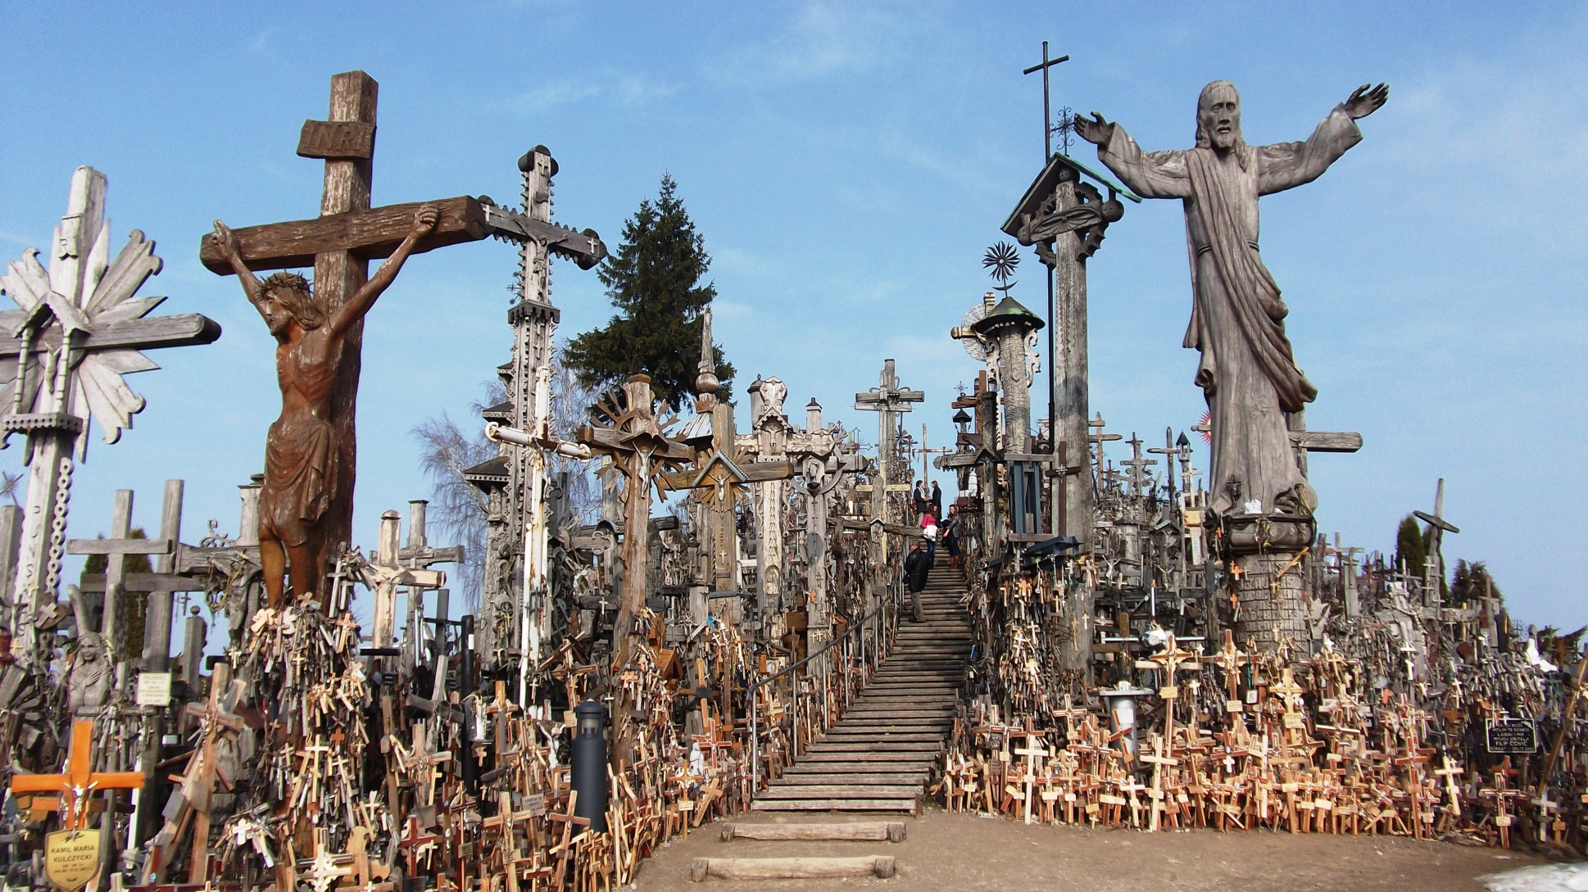
Kryžių kalnas

Slide 17
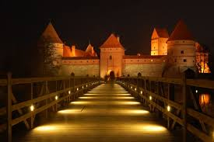
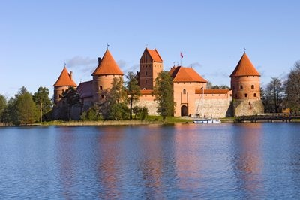
Trakų pilis

Slide 18
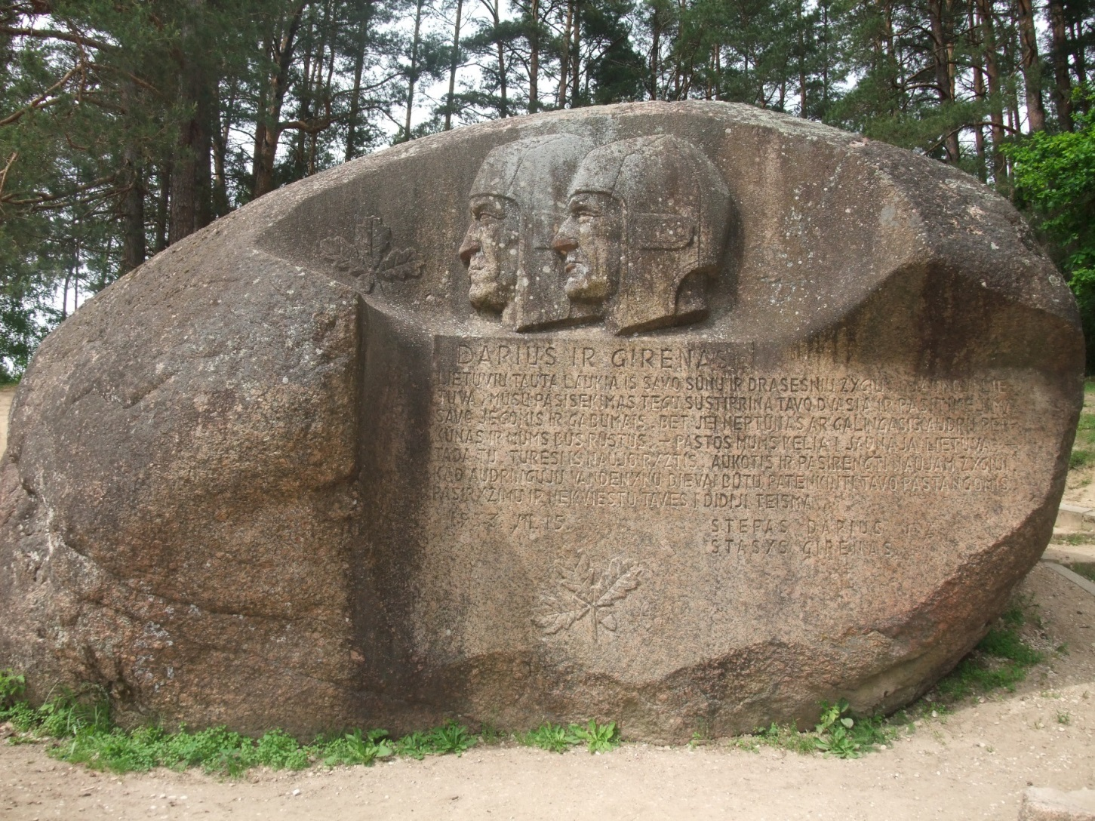
Anykščių šilelis- Puntukas

Slide 19
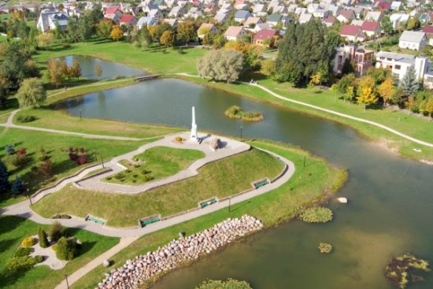
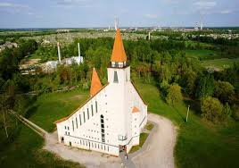
Naujoji Akmenė

Slide 20

Ačiū už dėmesį !

